Slide 1
10조 게임 기획서
“Phone Escape”
16010112 권나현
16010120 임승연
16010122 황희선
Notes:
1. 시장 조사/벤치 마킹
§ 앱스토어 , 구글 플레이 , 인디게임 , 아마추어게임 ( 초급 , 학생 개발자 ) 을 조사하고 벤치마킹
§ 결과물 : 조사한 게임들의 스크린샷 (or 컨셉 디자인 ) 과 장점 , 단점

Slide 2

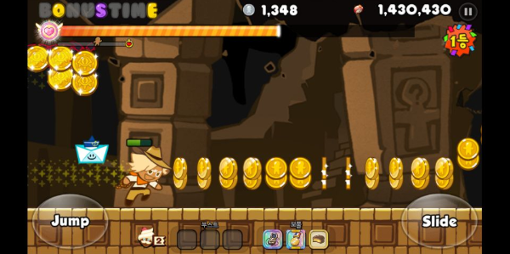
시장조사/벤치마킹
1) Devsisters cor ‘쿠키런’
장점
쿠키가 오븐에서 탈출한다는 재미있는 배경 스토리
귀엽고 다양한 유저 캐릭터들
간단하고 쉬운 조작
속도감 있는 게임 진행
단점
실력보다는 게임 아이템이 미치는 영향이 커져 사용자들의 과금을 유도함
식상한 컨텐츠 업데이트

Slide 3
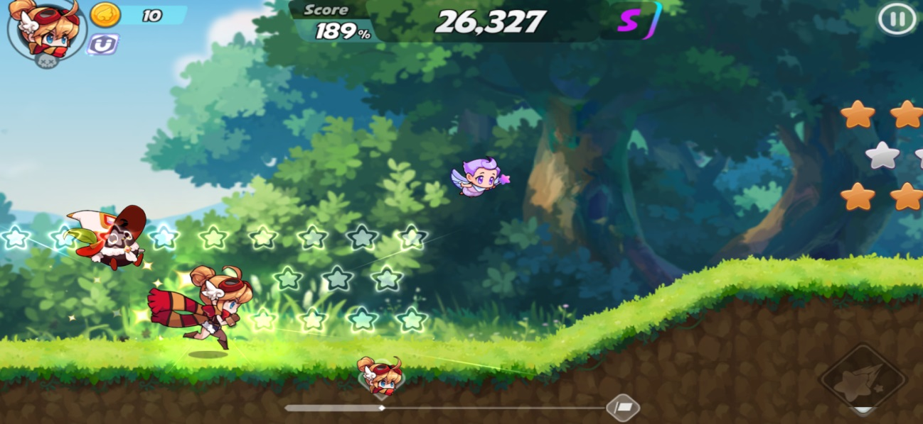
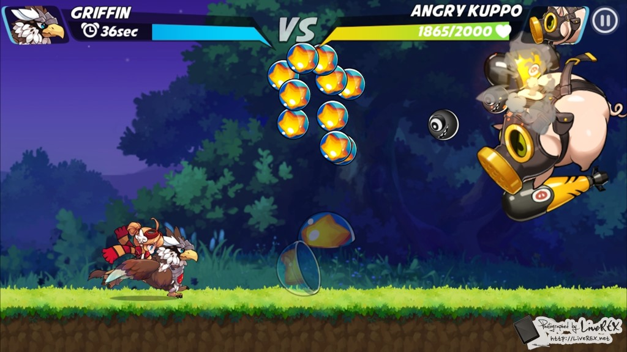
시장조사/벤치마킹
2) Joymax Co ‘윈드러너’
장점
단순한 플레이 방법
아기자기하고 화려한 게임 그래픽
스토리 모드, 챔피언십, 길드배틀 등의 다양한 모드로 플레이 가능
최종 보스가 있어 단조롭지 않음
티어 제도
단점
오랜 시간 할 경우 지루한 감이 있다.
특별히 새로운 스테이지가 별로 없다.

Slide 4
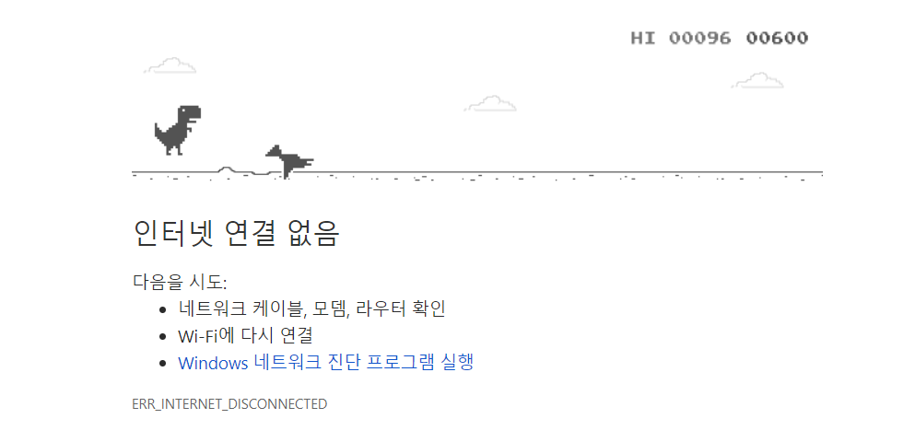
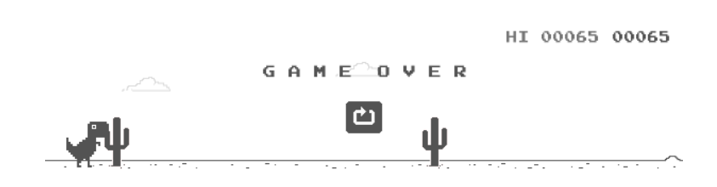
시장조사/벤치마킹
3) Google ‘T-Rex Game’
장점
인터넷 연결 없이 할 수 있다.
쉬운 조작법과 묘한 중독성
별도의 다운로드 과정 없이 플레이 가능하다.
단점
단조로운 그래픽과 반복되는 게임
구글의 이스터에그로 게임의 존재를 모르는 사람이 많다.
플레이를 위해선 인터넷 연결을 끊어야 함

Slide 5
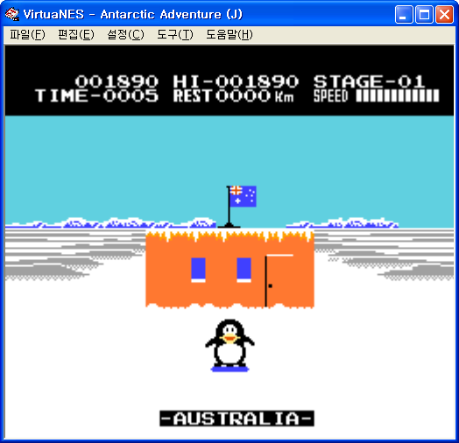
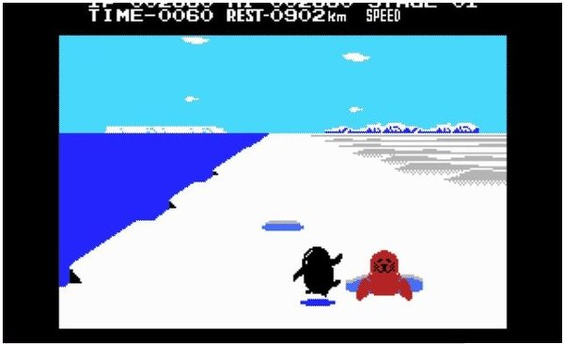
시장조사/벤치마킹
4) 코나미 ‘남극탐험’
장점
러닝게임의 고전이자 시초
단순하지만 강한 중독성
쉬운 조작법과는 대비되는 균형 있는 난이도
많은 수의 스테이지
단점
수는 많지만 같은 패턴이 반복되는 단조로운 스테이지
저장 기능이 없기 때문에 실패하면 처음부터 다시 해야 함

Slide 6
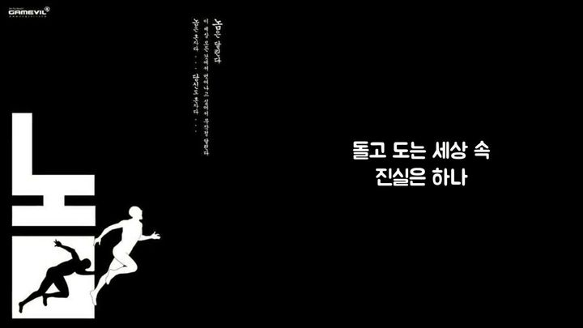
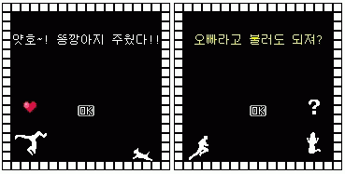
시장조사/벤치마킹
5) Gamevil ‘놈 시리즈’
장점
유저들에게 공감을 샀던 패러디와 개그 요소 추가
버튼 하나로 플레이 하는 단순한 게임방법
핸드폰 화면을 돌려야 하는 신선한 게임 화면
단점
마지막 시리즈인 놈5는 2014년 서비스를 종료함

Slide 7

게임의 핵심특징
(재미요소)
참신한 캐릭터
다양한 장애물 구성
없애야 할 적 캐릭터가
누구나 자주 접할 수 있는
Facebook, Instagram, Youtube 등의
참신하고 익숙한 캐릭터임
위, 아래, 앞 등
도대체 어디서 튀어나올지 모르는
장애물들이 있음

Slide 8
게임의 핵심특징
(재미요소)
교훈적 요소 가미
스릴 있는 조작
청소년과 20대의 스마트폰 중독률이
전체 중독자의 60% 이상을
차지할 정도로 높은 요즘,
조금은 스마트폰을 멀리 하라는
교훈적 메시지를 줌
곳곳에서 나타나는 장애물들과
플레이어를 공격하는 NPC들을
타이밍에 맞춰 파괴하며
앞으로 나아가야 함

Slide 9
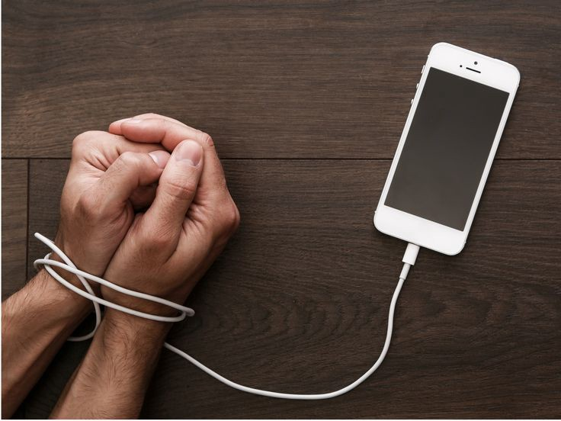
현재 시각 새벽 3시 30분,
오늘도 이 시간이 되어서야 폰을 내려놓고 잘 준비를 한다. SNS와 각종 동영상들을 보다 보면 시간 가는 줄도 모르겠다. 약간 쌀쌀한 느낌이 들어 눈을 떠보니 엥? 분명히 집에서 자고 있었는데 야외에 누워있다?! 어리둥절해 하는 내 앞에 작은 스크린이 나타난다.
달려라. 그러면 살 것이다.
잠시만, 이거 인스타그램 메시지 같은데...? 꿈인가? 꿈에서 깨어나려고 머리를 쳐봤으나 정말 아프다.
이건 꿈이 아니다.
이것들을 물리치고 모든 스테이지를 완수하면 원래 세상으로 돌아갈 수 있다. 누군가가 널 깨우기 전에 모든 스테이지를 완수하라.
물리쳐야 할 적들이... 페이스북, 인스타그램, 유튜브...? 설마 핸드폰을 너무 많이 해서 핸드폰 안에 갇힌 건가?? 안돼! 얼른 여기서 나가야 해!!
과연 그는 원래 세상으로 돌아갈 수 있을 것인가?!

Slide 10
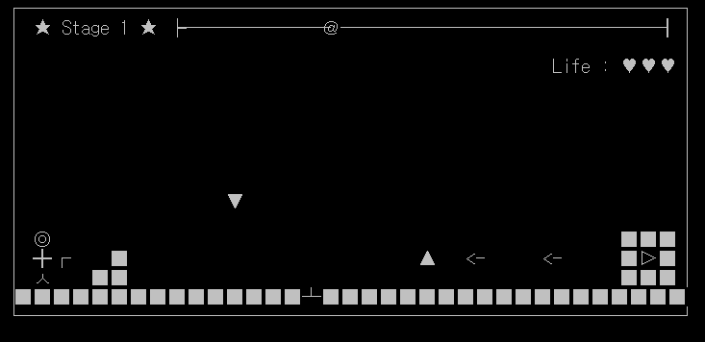
예상 스크린 화면
■■■
■⒡■
■■■
■■■
■○■
■■■
■■■
■▷■
■■■

Slide 11
플레이어가 달성해야 할 목표
스테이지의 끝까지 도달하고 모든 스테이지를 클리어한다
게임 규칙
장애물 건드리면 라이프가 차감된다.
Pc의 초기 무기는 프라이팬이며 아이템을 통해 무기가 달라진다.
Pc가 꼭 물리쳐야 하는 NPC가 존재하고 NPC를 처치하지 못하고 닿을 때에도 라이프가 차감된다.
라이프가 모두 차감되면 게임이 종료된다.
스테이지는 총 3개로 구성되어 있다.

Slide 12
UI 제공 정보
스테이지 구성
게임 창의 크기
라이프
PC의 현재 진행 정도
3개의 스테이지로 구성
뒤에 스테이지로 진행될수록 더 길어지고 장애물이 많아진다
사용자 입력 키
스페이스 바: 점프
Shift : PC 공격 키

Slide 13
▼
장애물
┻
∪
┴
압정 :
바닥에서 위로 솟아 있는 장애물
역삼각형 :
점프하면 닿는 장애물
┐┌
▲
식인식물 :
닿으면 라이프 두 개를 깎는다.
구덩이 :
바닥으로 떨어지는 것
허공에 삼각형 :
뛰어서 피하는 장애물
■
■■
□
위 아래로 움직이는 장애물 :
오는 속도에 따라서 점프하거나 하지 말아야 하는 장애물
계단 :
위로 뛰어야 하는 장애물

Slide 14
아이템
무적 아이템 :
모든 장애물과 NPC를 통과한다(5초)
◎
|
F
D
무기 :
프라이팬, 총, 화살

Slide 15

NPC
■ ■■
■■■■ ■
■■■■
■■
PC보다 점프할 수 없는 크기여서 꼭 파괴해야 하는 NPC
PC가 넘어갈 수 있는 크기의 NPC
닿으면 일정시간 동안 빨라진다.
“두 NPC는 모두 PC의 위치로 공격한다.”
NPC의 모양은 인스타그램, 페이스북, 유튜브를 본 따 만들 것

Slide 16
요구사항 번호 | 1 | 요구사항이름 | PC와 장애물 충돌 검사 | 요구사항유형 | 기능
작성자 | 임승연 | 작성일/변경일 | 2018-11-09 | 릴리즈/버전 | Ver 0.5
내용 | PC와 게임 판 배열 내의 장애물의 좌표를 비교한다. PC와 장애물이 동일한 위치에 있을 경우, 충돌에 해당하는 값을 반환한다. PC와 장애물이 동일한 위치에 있지 않을 경우, 비충돌에 해당하는 값을 반환한다. 장애물이 왼쪽으로 이동되며 출력되는 동안 계속해서 실시된다.
입력데이터 | 사용자 입력으로 갱신된 PC 좌표, 게임 판 배열 |  | 출력데이터 | 충돌 여부
테스트 방법 | PC와 장애물이 충돌했을 경우의 반환 값 검사 PC와 장애물이 충돌하지 않았을 경우의 반환 값 검사 PC를 장애물과 충돌시켜 충돌 검사
평가 기준 | PC와 장애물이 동일한 좌표에 있을 때 충돌하는지 여부 PC와 장애물이 동일한 좌표에 있지 않을 때 충돌하는지 여부 PC와 장애물이 충돌했을 때 해당 값을 반환하는지 여부 PC와 장애물이 충돌하지 않았을 때 해당 값을 반환하는지 여부
우선순위 | 상 | 변경가능성 | 중 | 관련요구사항 | F1

Slide 17
요구사항 번호 | 2 | 요구사항이름 | PC와 NPC Attack 충돌 검사 | 요구사항유형 | 기능
작성자 | 임승연 | 작성일/변경일 | 2018-11-02 | 릴리즈/버전 | Ver 0.5
내용 | PC와 갱신된 NPC Attack의 좌표를 비교한다. PC와 NPC Attack이 동일한 위치에 있을 경우, 충돌에 해당하는 값을 반환한다. PC와 NPC Attack이 동일한 위치에 있지 않을 경우, 비충돌에 해당하는 값을 반환한다. NPC Attack의 갱신 후 혹은 PC의 움직임 제어 후 실시된다.
입력데이터 | PC의 현재 좌표, 갱신된 NPC Attack 좌표 |  | 출력데이터 | 충돌 여부
테스트 방법 | PC와 NPC Attack이 충돌했을 경우의 반환 값 검사 PC와 NPC Attack이 충돌하지 않았을 경우의 반환 값 검사 PC를 임의로 충돌시킨 후 충돌 여부 검사
평가 기준 | PC와 NPC Attack이 동일한 좌표에 있을 때 충돌하는지 여부 PC와 NPC Attack이 동일한 좌표에 있지 않을 때 충돌하는지 여부 PC와 NPC Attack이 충돌했을 때 해당 값을 반환하는지 여부 PC와 NPC Attack이 충돌하지 않았을 때 해당 값을 반환하는지 여부
우선순위 | 상 | 변경가능성 | 중 | 관련요구사항 | F1

Slide 18
요구사항 번호 | 3 | 요구사항이름 | NPC 삭제 | 요구사항유형 | 기능
작성자 | 임승연 | 작성일/변경일 | 2018-11-09/ 2018-11-19 | 릴리즈/버전
내용 | PC Attack과 NPC의 충돌 검사, PC와 NPC 충돌 검사 후 실시된다. 충돌한 해당 NPC 정보를 화면에서 삭제한다.
입력데이터 | 스테이지 배열, PC Attack과 NPC 충돌 여부, PC와 NPC 충돌 여부, NPC 배열 |  | 출력데이터 | 없음
테스트 방법 | 충돌 여부에 따라 그 다음 게임 판 출력에 NPC가 삭제되는지 검사 충돌하지 않았을 때 삭제되지 않는지 검사 NPC의 잔상이 남지 않는지 검사
평가 기준 | NPC가 정상적으로 삭제되는지 여부 충돌할 경우에만 NPC가 삭제되는지 여부 삭제된 NPC가 화면에서 삭제되었는지 여부
우선순위 |  | 변경가능성 | 중 | 관련요구사항

Slide 19
요구사항 번호 | 4 | 요구사항이름 | PC Attack | 요구사항유형 | 기능
작성자 | 임승연 | 작성일/변경일 | 2018-11-09 | 릴리즈/버전
내용 | 사용자 입력 키에 따라 게임 화면에 PC의 공격을 그린다. 공격은 x좌표를 계속 증가시키며 화면에 그린다. 게임 판 끝에 닿거나 장애물, NPC와 충돌할 경우 삭제한다. 계속해서 갱신되는 공격의 좌표를 반환한다.
입력데이터 | 현재 PC 좌표, 게임 판 크기 |  | 출력데이터 | 갱신되는 공격 좌표
테스트 방법 | 게임 판 끝에서 공격 삭제 검사 NPC 혹은 장애물과의 충돌 검사 반환되는 갱신된 공격 좌표 검사
평가 기준 | x좌표가 증가하며 앞으로 나아가는지 여부 반환되는 공격 좌표가 정확한지 여부 NPC 혹은 장애물, 게임 판 끝과 충돌하면 삭제되는지 여부
우선순위 |  | 변경가능성 |  | 관련요구사항

Slide 20
요구사항 번호 | 5 | 요구사항이름 | 라이프 갱신 & 표시 | 요구사항유형 | 기능
작성자 | 임승연 | 작성일/변경일 | 2018-11-09 | 릴리즈/버전 | Ver 0.5
내용 | PC와 NPC 충돌 검사, PC와 장애물 충돌 검사, PC와 NPC어택 충돌 검사 후 실시됨 충돌하였을 경우 라이프의 개수를 하나 감소시킴 감소시킨 라이프의 개수만큼 게임 화면 상단에 라이프를 표시함
입력데이터 | PC와 NPC 충돌 여부, PC와 장애물 충돌 여부, PC와 NPC어택 충돌 여부, 현재 라이프 개수 |  | 출력데이터 | 갱신된 라이프 개수
테스트 방법 | PC와 NPC, PC와 장애물, PC와 NPC어택을 충돌시킨 후 라이프 갱신 검사 라이프가 갱신될 때 마다 출력 검사
평가 기준 | 충돌여부로 라이프 갱신이 이루어지는지 여부 갱신된 라이프의 개수가 한 개씩 감소하는지 여부 새롭게 갱신된 라이프 개수만큼 출력되는지 여부 의도한 모양의 라이프가 정상적으로 그려지는지 여부
우선순위 | 상 | 변경가능성 | 중 | 관련요구사항 | F1

Slide 21
요구사항 번호 | 6 | 요구사항이름 | PC와 아이템 충돌 검사 | 요구사항유형 | 기능
작성자 | 황희선 | 작성일/변경일 | 2018-11-10 | 릴리즈/버전 | Ver 0.5
내용 | PC와 아이템의 현재 위치(좌표)를 비교한다. 동일한 위치에 있을 경우, 충돌에 해당하는 값을 반환한다. 동일한 위치에 있지 않을 경우, 비충돌에 해당하는 값을 반환한다.
입력데이터 | PC의 현재 좌표, 아이템의 현재 좌표 |  | 출력데이터 | PC와 아이템 충돌 여부
테스트 방법 | PC를 아이템의 위치로 이동시킨 후 충돌 검사 PC와 아이템이 충돌했을 경우 반환 값 검사 PC와 아이템이 충돌하지 않았을 경우의 반환 값 검사
평가 기준 | PC와 아이템이 동일한 좌표에 있을 때 충돌하는지 여부 PC와 아이템이 동일한 좌표에 있지 않을 때 충돌하는지 여부 PC와 아이템이 충돌했을 때 해당 값을 반환하는지 여부 PC와 아이템이 충돌하지 않았을 때 해당 값을 반환하는지 여부
우선순위 | 상 | 변경가능성 | 중 | 관련요구사항 | F1

Slide 22
요구사항 번호 | 7 | 요구사항이름 | NPC와 PC ATTACK 충돌 검사 | 요구사항유형 | 기능
작성자 | 황희선 | 작성일/변경일 | 2018-11-10 | 릴리즈/버전 | Ver 0.5
내용 | NPC와 갱신된 PC_ATTACK의 좌표를 비교한다. NPC와 PC_ATTACK이 동일한 위치에 있을 경우, 충돌에 해당하는 값을 반환한다. PC와 PC_ATTACK이 동일한 위치에 있지 않을 경우, 비충돌에 해당하는 값을 반환한다. PC_ATTACK의 갱신 후 실시된다.
입력데이터 | NPC의 현재 좌표, 갱신된 PC_ATTACK 좌표 |  | 출력데이터 | NPC와 PC_ATTACK 충돌 여부
테스트 방법 | NPC와 PC_ATTACK이 충돌했을 경우의 반환 값 검사 NPC와 PC_ATTACK이 충돌하지 않았을 경우의 반환 값 검사 NPC를 임의로 충돌시킨 후 충돌 여부 검사
평가 기준 | NPC와 PC_ATTACK이 동일한 좌표에 있을 때 충돌하는지 여부 NPC와 PC_ATTACK이 동일한 좌표에 있지 않을 때 충돌하는지 여부 NPC와 PC_ATTACK이 충돌했을 때 해당 값을 반환하는지 여부 NPC와 PC_ATTACK이 충돌하지 않았을 때 해당 값을 반환하는지 여부
우선순위 | 상 | 변경가능성 | 중 | 관련요구사항 | F1

Slide 23
요구사항 번호 | 8 | 요구사항이름 | NPC ATTACK | 요구사항유형 | 기능
작성자 | 황희선 | 작성일/변경일 | 2018-11-10 | 릴리즈/버전 | Ver 0.5
내용 | PC의 입력과 상관없이 일정 시간마다 NPC의 공격을 출력한다. 공격은 x 좌표를 따라 계속 감소하며 화면에 출력된다. 게임 판 끝에 닿거나 PC에 닿으면 삭제한다. 계속해서 갱신되는 공격의 좌표를 반환한다.
입력데이터 | 게임 판의 크기, 편재 PC의 좌표, 현재 NPC의 좌표 |  | 출력데이터 | 갱신된 NPC_ATTACK의 감소
테스트 방법 | 게임 판 끝에서 공격 삭제 검사 PC와의 충돌 검사 반환되는 갱신된 공격 좌표 검사
평가 기준 | x좌표가 감소하며 앞으로 나아가는지 여부 반환되는 공격 좌표가 정확한지 여부 PC 혹은 게임 판 끝과 충돌하면 삭제되는지 여부
우선순위 | 상 | 변경가능성 | 중 | 관련요구사항 | F1

Slide 24
요구사항 번호 | 9 | 요구사항이름 | 게임 오버 | 요구사항유형 | 기능
작성자 | 황희선 | 작성일/변경일 | 2018-11-10 | 릴리즈/버전 | Ver 0.5
내용 | 라이프가 0이 되면 게임 오버 값을 반환함 라이프가 0이 아니면 게임 오버가 아닌 값을 반환함
입력데이터 | 현재 Life의 개수 |  | 출력데이터 | 게임오버 여부
테스트 방법 | 라이프가 0이 되면 게임 오버가 출력되는지 표시를 함
평가 기준 | 라이프의 개수가 0일때만 게임 오버가 제대로 실행되는지 여부
우선순위 | 상 | 변경가능성 | 중 | 관련요구사항 | F1

Slide 25
요구사항 번호 | 10 | 요구사항이름 | PC와 NPC 충돌 검사 | 요구사항유형 | 기능
작성자 | 권나현 | 작성일/변경일 | 2018-11-10 | 릴리즈/버전 | Ver 0.5
내용 | PC와 NPC의 현재 위치(좌표)를 비교한다. 동일한 위치에 있을 경우, 충돌에 해당하는 값을 반환한다. 동일한 위치에 있지 않을 경우, 비충돌에 해당하는 값을 반환한다.
입력데이터 | PC의 현재 좌표, NPC의 현재 좌표 |  | 출력데이터 | PC와 NPC 충돌 여부
테스트 방법 | PC를 NPC의 위치로 이동시킨 후 충돌 검사 PC와 NPC가 충돌했을 경우 반환 값 검사 PC와 NPC가 충돌하지 않았을 경우의 반환 값 검사
평가 기준 | PC와 NPC가 동일한 좌표에 있을 때 충돌하는지 여부 PC와 NPC가 동일한 좌표에 있지 않을 때 충돌하는지 여부 PC와 NPC가 충돌했을 때 해당 값을 반환하는지 여부 PC와 NPC가 충돌하지 않았을 때 해당 값을 반환하는지 여부
우선순위 | 상 | 변경가능성 | 중 | 관련요구사항 | F1

Slide 26
요구사항 번호 | 11 | 요구사항이름 | PC 점프 | 요구사항유형 | 기능
작성자 | 권나현 | 작성일/변경일 | 2018-11-10 | 릴리즈/버전 | Ver 0.5
내용 | PC가 점프를 할 수 있는 지 여부를 판단한다. PC가 바닥에 닿아 있지 않은 경우 점프를 할 수 없다. 다른 장애물에서는 불가능하지만 계단에서는 점프할 수 있다.
입력데이터 | PC의 현재 좌표 |  | 출력데이터 | PC가 점프할 수 있는 지 여부
테스트 방법 | PC가 장애물에 닿을 때나 허공에 떠 있을 때 점프가 가능 여부 검사 계단에서 점프 검사 바닥에서 점프 검사
평가 기준 | 계단과 바닥에서는 점프를 할 수 있다. 장애물이나 NPC에 닿은 경우와 허공에서는 점프를 할 수 없다.
우선순위 | 상 | 변경가능성 | 중 | 관련요구사항 | F1

Slide 27
요구사항 번호 | 12 | 요구사항이름 | 현재 진행 상황 | 요구사항유형 | 기능
작성자 | 권나현 | 작성일/변경일 | 2018-11-10 | 릴리즈/버전 | Ver 0.5
내용 | 현재 스테이지의 진행도를 게임창 밑의 하단에 표시한다.
입력데이터 | 스테이지의 진행 정도 |  | 출력데이터 | 표시창
테스트 방법 | PC가 장애물에 닿을 때나 허공에 떠 있을 때 점프가 가능 여부 검사 계단에서 점프 검사 바닥에서 점프 검사
평가 기준 | 계단과 바닥에서는 점프를 할 수 있다. 장애물이나 NPC에 닿은 경우와 허공에서는 점프를 할 수 없다.
우선순위 | 상 | 변경가능성 | 중 | 관련요구사항 | F1

Slide 28
요구사항 번호 | 13 | 요구사항이름 | 스테이지 클리어 | 요구사항유형 | 기능
작성자 | 권나현 | 작성일/변경일 | 2018-11-10 | 릴리즈/버전 | Ver 0.5
내용 | 스테이지 배열의 끝까지 모두 읽은 경우 스테이지를 클리어했다고 알려주는 함수.
입력데이터 | 스테이지의 진행 정도 |  | 출력데이터 | Boolean
테스트 방법 | 스테이지 배열을 끝까지 읽었을 때 true를 반환하는 지 검사 제대로 된 위치의 배열을 검사하는 지 검사
평가 기준 | 스테이지가 끝났을 때 true를 반환하는지 여부
우선순위 | 상 | 변경가능성 | 중 | 관련요구사항 | F1

Slide 29
요구사항 번호 | 14 | 요구사항이름 | 아이템 소멸 | 요구사항유형 | 기능
작성자 | 권나현 | 작성일/변경일 | 2018-11-10 | 릴리즈/버전 | Ver 0.5
내용 | 아이템과 PC가 서로 닿으면 아이템의 종류에 따라 PC의 상태가 업그레이드 된다. 아이템이 있던 해당 위치에 아이템을 삭제한다.
입력데이터 | 아이템과 PC의 충돌 검사 여부 |  | 출력데이터 | 아이템이 삭제된 게임 판 배열
테스트 방법 | 아이템과 PC가 닿았을 때 사라지는 지 검사 아이템이 PC와 닿지 않았을 때 사라지지 않는 지 검사 PC와 아이템이 닿은 경우 PC의 상태가 업그레이드 되는 지 검사
평가 기준 | PC와 아이템이 닿은 경우 PC는 아이템에 따라 상태가 업그레이드 되는지 여부 PC와 아이템이 닿은 경우 아이템이 사라지는 지 여부 PC와 아이템이 닿지 않은 경우 아이템이 사라지지 않는 지 여부
우선순위 | 상 | 변경가능성 | 중 | 관련요구사항 | F1

Slide 30
요구사항 번호 | 15 | 요구사항이름 | 게임 틀 그리기 | 요구사항유형 | 기능
작성자 | 임승연 | 작성일/변경일 | 2018-11-10/ 2018-11-19 | 릴리즈/버전 | Ver 0.5
내용 | 게임화면의 바탕이 되는 게임의 틀을 그림 게임 틀의 모양은 선으로 이루어진 사각형 Main함수의 제일 처음 실행됨
입력데이터 | 없음 |  | 출력데이터 | 없음
테스트 방법 | 다른 것들보다 먼저 그려지는지 검사 게임화면과 함께 그려보는 검사 정상적으로 그려지는지 검사
평가 기준 | 사각형이 정상적으로 그려지는지 여부 틀이 게임화면을 방해하지 않는지 여부 게임이 종료될 때까지 계속 그려져 있는지 여부
우선순위 | 상 | 변경가능성 | 중 | 관련요구사항 | F1

Slide 31
함수명 | 기능 | 인수 | 반환값
DetectCollision_PC_Barrier | PC와 장애물 충돌 검사 | 사용자 입력으로 갱신된 PC 좌표, 게임 판 배열 | boolean
UpdateLife | 목숨 갱신과 출력 | PC와 NPC, PC와 장애물, PC와 NPC어택 충돌 여부 | 없음
DeleteNPC | 충돌한 NPC 정보를 게임 화면에서 삭제한다. | 스테이지 배열, PC Attack과 NPC 충돌 여부, PC와 NPC 충돌 여부, NPC 배열 | 없음
DetectCollision_PC_NPCAttack | PC와 NPC Attack 충돌 검사 | PC의 현재 좌표, 갱신된 NPC Attack 좌표 | boolean
PcAttack | 사용자 입력 키에 따라 게임 화면에 PC의 공격을 그린다. | 현재 PC 좌표, 게임 판 크기 | 갱신되는 공격의 좌표

Slide 32
함수명 | 기능 | 인수 | 반환값
PC_Jump | PC가 점프할 수 있는 경우 점프 실행 | PC의 좌표 | void
DetectCollision_NPC_PC | NPC와 PC 충돌 검사 | NPC의 좌표, PC의 좌표 | boolean
Stage_Process | 현재 스테이지의 진행도 표시 | 현재 스테이지 맵 배열의 진행도 | int
Stage_Clear | 스테이지 클리어 여부 검사 | 현재 스테이지 진행도 | boolean
Delete_Item | 아이템 소멸 | PC의 좌표, 아이템의 좌표 | void

Slide 33
함수명 | 기능 | 인수 | 반환값
DetectCollision_PC_ITEM | PC와 아이템 충돌 검사 | 사용자 입력으로 갱신된 PC 좌표, 아이템 위치 | boolean
DetectCollision_NPC_PCAttack | NPC와 PC 공격 충돌 검사 | NPC의 좌표, PC_ATTACK의 좌표 | boolean
NPC_ATTACK | NPC공격 제어 | 게임판의 크기, NPC_ATTACK의 좌표, 현재 PC의 위치 | 없음
isGameOver | 게임오버 여부 검사 | 현재 Life 개수 | boolean
DrawGBox | 게임 틀(사각형)을 그림 | 없음 | boolean

Slide 34
Stage_Process
DrawGboard
NPC_ATTACK
DetectCollision
Pc_NpcAttack
isGameOver
Print_Gameover
main
StageClear
DetectCollision
Pc_Barrier
UpdateLife
Pc_Jump
InputKey
DetectCollision
Pc_NPC
Pc_Attack
DetectCollision
NPC_PcAttack
Delete_NPC
DetectCollision
Pc_ITEM
Delete_Item

Slide 35
전역변수
GboardInfo[][] : 게임판 배열
PC, NPC[3], Item : 3X3 배열로 구성
NPC[0], NPC[1] : 닿으면 라이프가 깎임
NPC[2] : 닿으면 속도가 빨라짐
MAP[][] : 스테이지 배열
COORD PC_pos : PC의 현재 좌표
COORD NPC_pos : NPC의 현재 좌표
COORD Item_pos : 아이템의 현재 좌표
COORD PC_gun
COORD PC_arrow
COORD NPC_gun
COORD NPC_arrow
Int Life : 현재 라이프
Int Stage : 현재 스테이지

